Slide 1
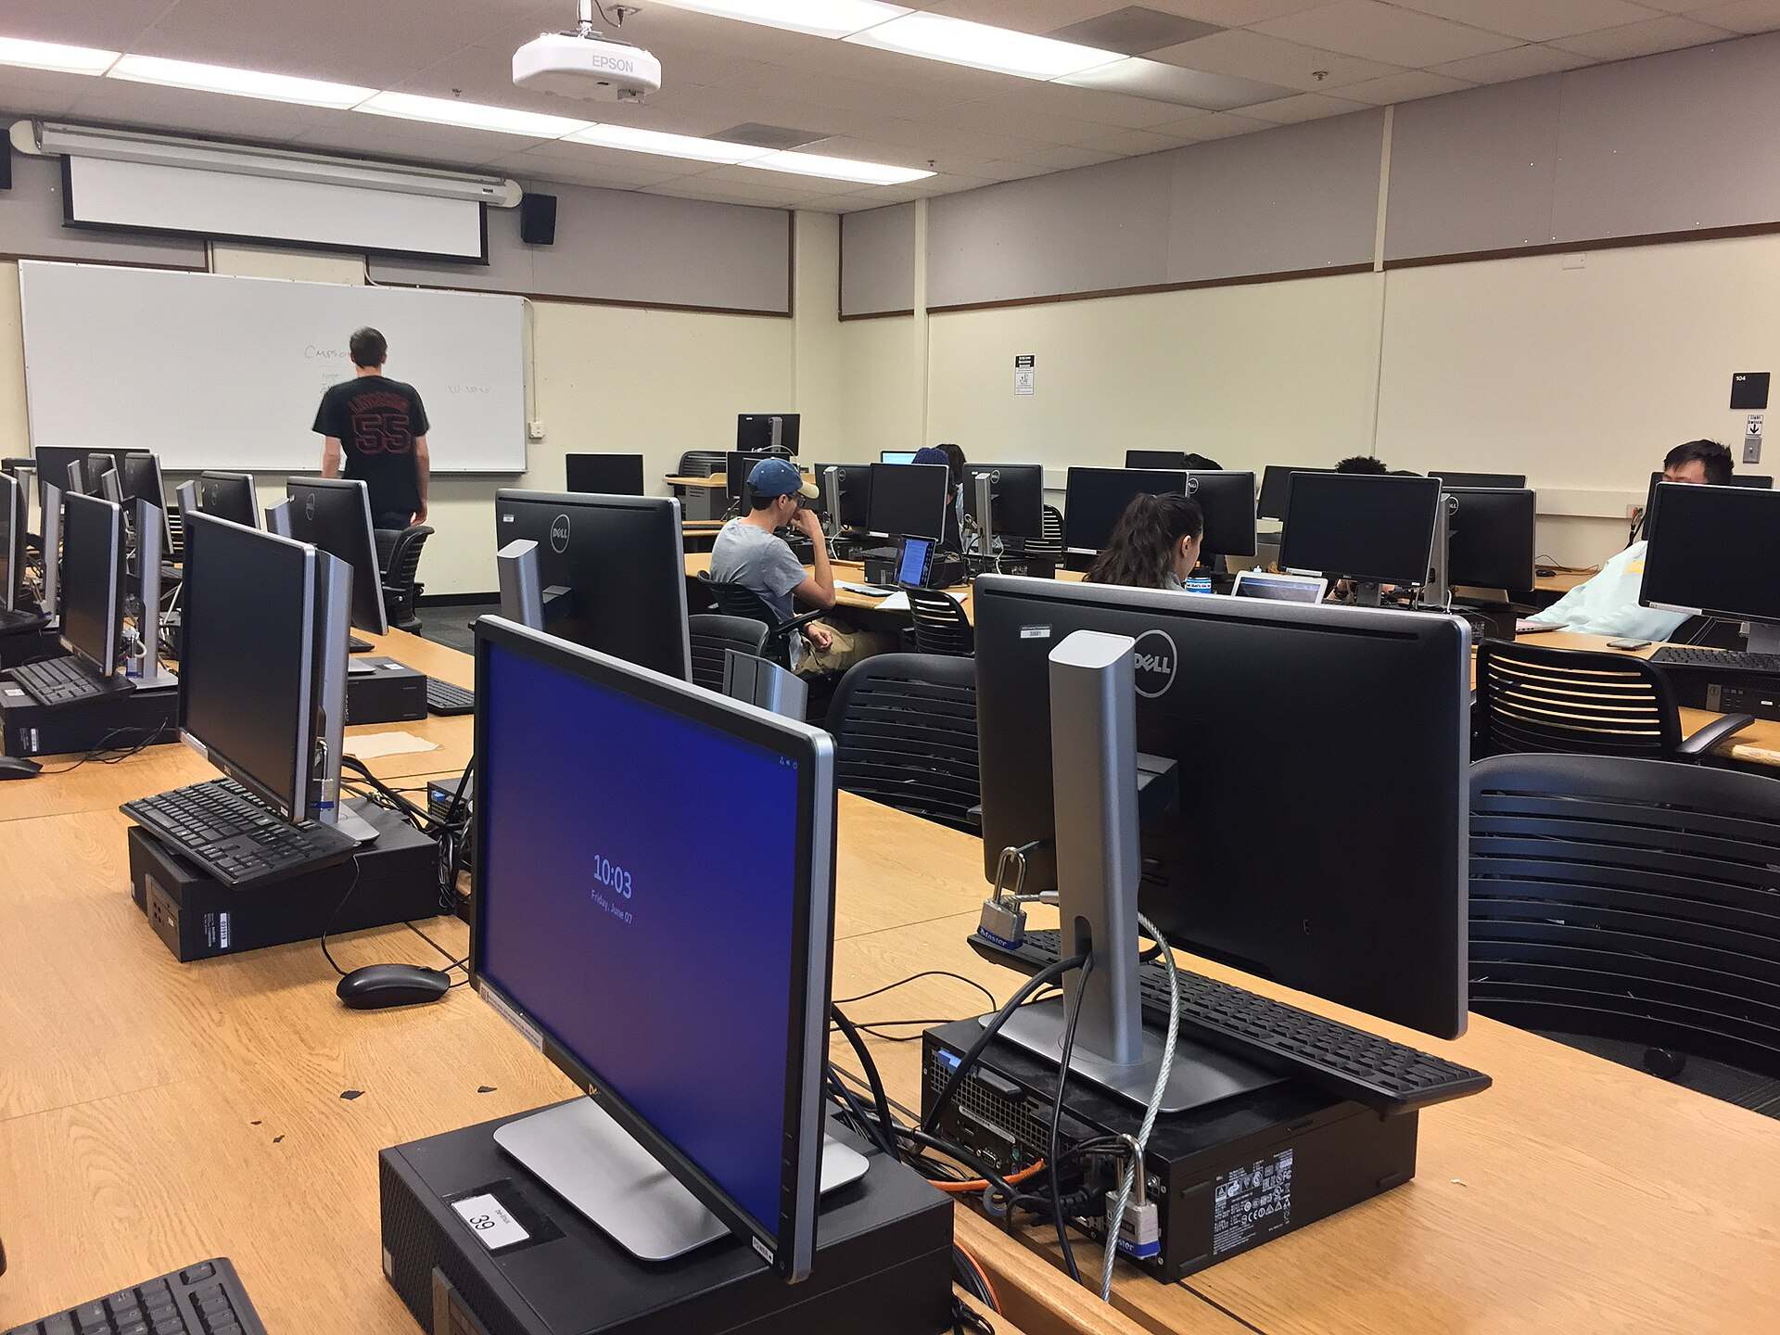
教育清爽风
智能视觉
系统课程
答辩样板
以 V7 参考版为骨架，锁定四类页面的版面节奏
COURSE PRESENTATION
4
01
100%
统一主题的多风格视觉样板
固定页型
章节导航
元素可编辑
Shen-PPT Style Sample · 教育清爽风
01

Slide 2
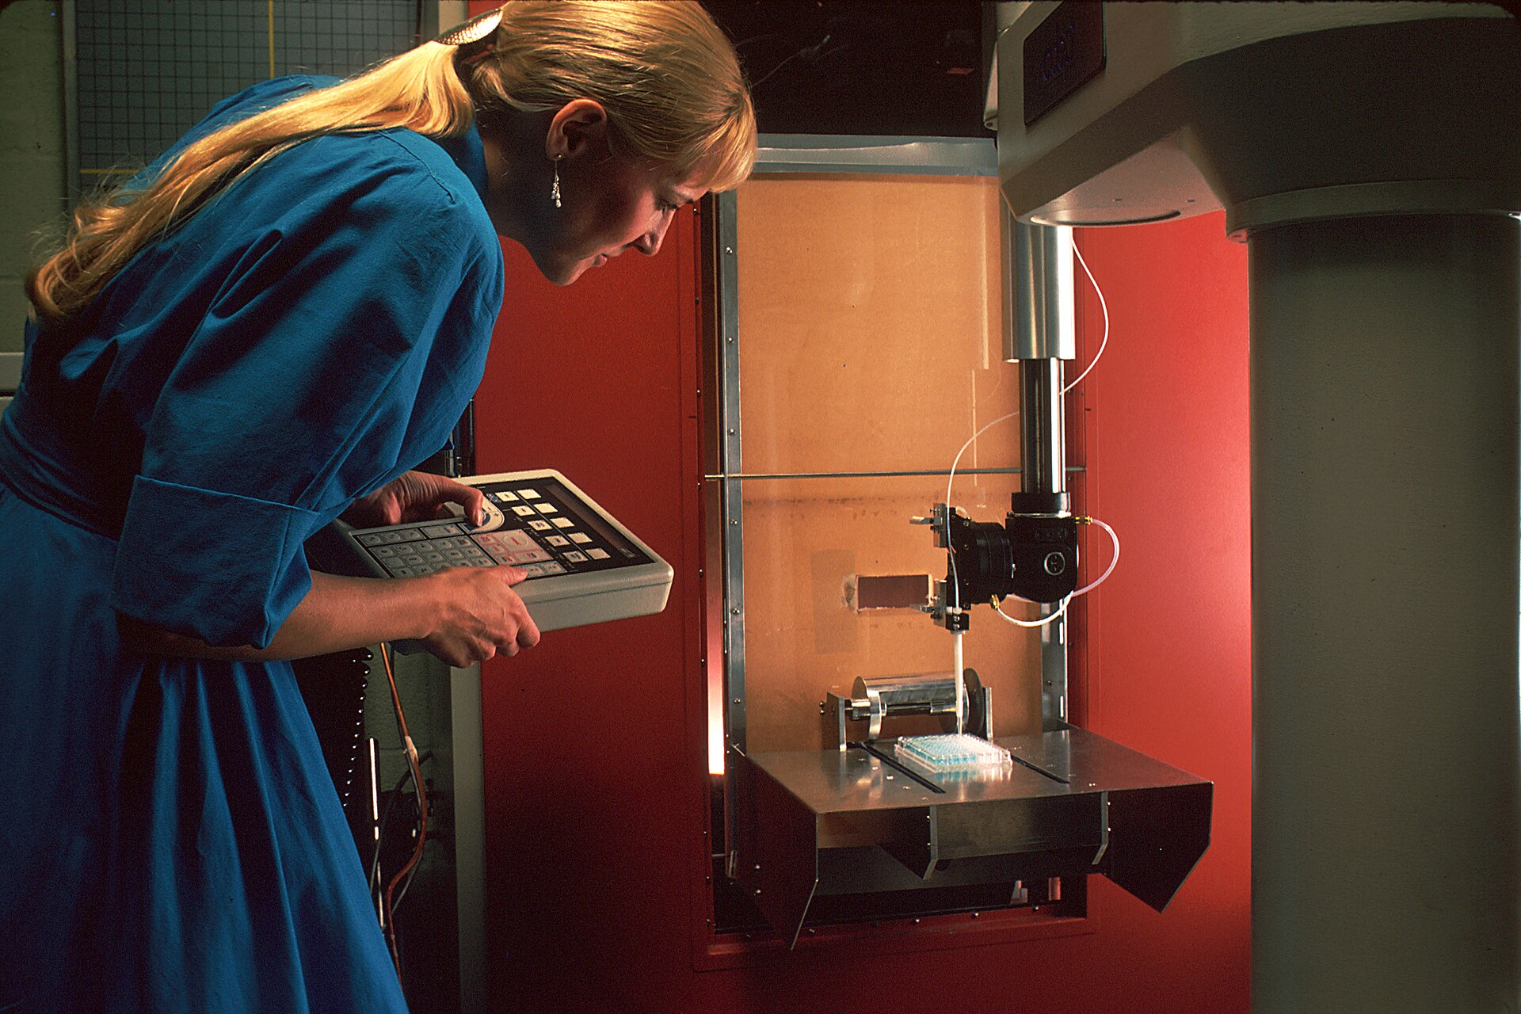
目录
01
项目背景与目标定位
CONTENTS
说明为什么做以及课程答辩的完成边界
示例图像
02
系统方案与技术路线
展示模块结构、处理流程和关键选择
03
核心实现与实验验证
用图表、截图和流程证明实际完成情况
04
结果总结与后续展望
归纳结果、限制条件和下一步优化
Shen-PPT Style Sample · 教育清爽风
02

Slide 3
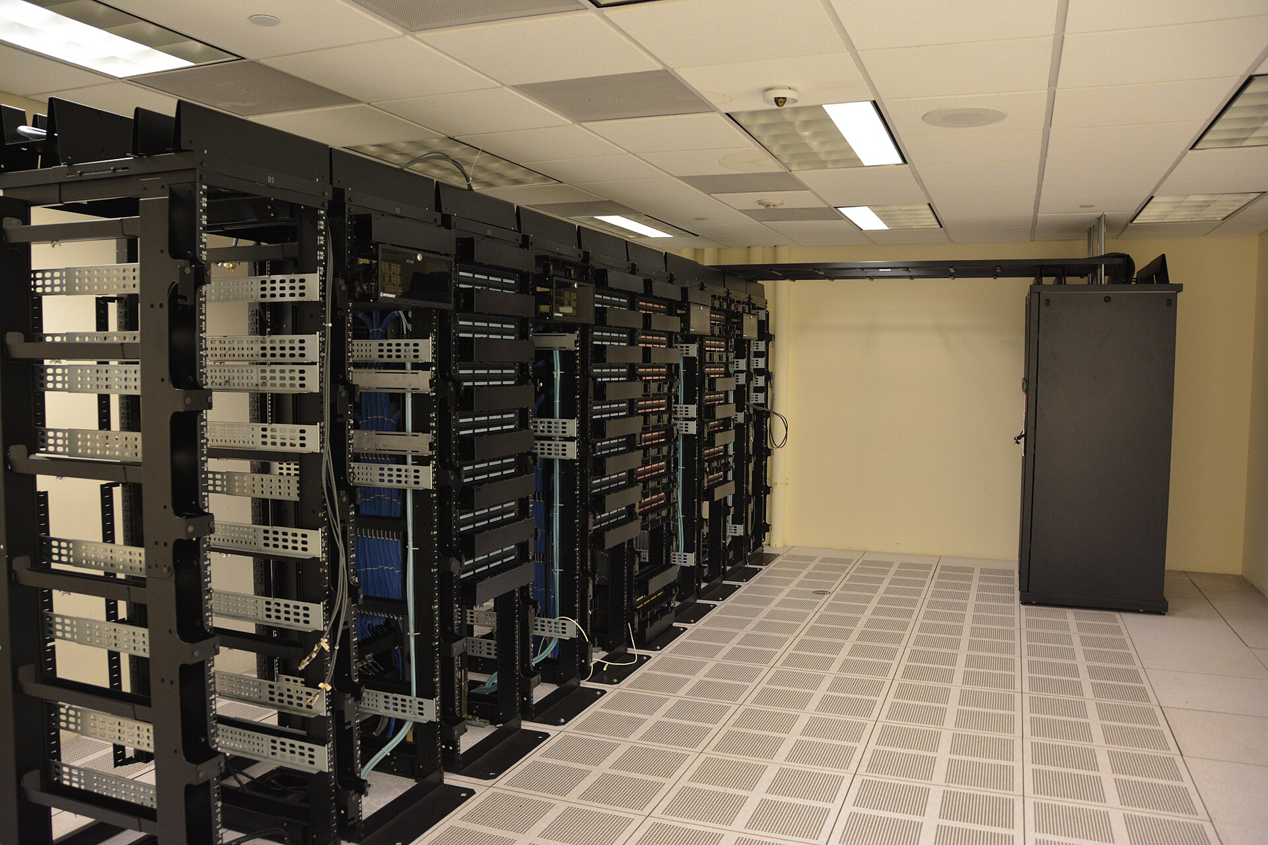
01
02
03
04
背景目标
方案路线
实现验证
结果总结
01
项目背景与目标定位
本章说明项目动机、目标范围和可验证成果
01
应用动机
章节示例图
把任务背景、现实约束和课程要求放在同一条叙事线上
02
目标边界
明确系统需要完成的输入、处理、输出和展示结果
03
验证方式
通过运行截图、结果表格、流程图和实物图说明完成情况
Shen-PPT Style Sample · 教育清爽风
03

Slide 4
02 系统方案与技术路线
01
02
03
04
背景目标
方案路线
实现验证
结果总结
系统方案与技术路线
摄像头或数据文件进入系统，作为后续处理的标准输入
核心证据图
01
数据采集
02
目标检测
算法输出目标位置、置信度和状态判断依据，用于后续控制
03
结果验证
截图、表格与趋势图共同说明模块是否按预期工作
结果趋势
样板标准
正文页展示实现顺序、证据位置和结果判断；同一批次元素保持统一颜色和统一图标逻辑
采集
检测
控制
验证
Shen-PPT Style Sample · 教育清爽风
04

